Slide 1

Anticipez les besoins en consommation de bâtiments
Machine Learning Engineer - Projet N°3

Slide 2
Sommaire
01
Rappel de la mission
02
Préparation des données
03
Exploration des données
04
Choix du modèle
05
Conclusion et perspectives

Slide 3
1
2
01
3
Rappel de la mission
4
5

Slide 4
1
Rappel de la mission
Dataset : Analyse comparative énergétique des bâtiments de plus de 1800 m² de la ville de Seattle (2016).
Prédire les émissions de CO2 et la consommation d’énergie des bâtiments non destinés à l’habitation.
En se basant sur les données structurelles des bâtiments.
Évaluer l’intérêt de l’ENERGY STAR Score pour les prédictions.
Réaliser une analyse exploratoire.
Tester différents modèles de prédiction pour répondre à la problématique.
Sélectionner le modèle le plus adapté.
2
3
4
5

Slide 5
1
2
02
Préparation des données
3
4
5

Slide 6
Préparation des données
1
Dataset de base : 3376 instances et 46 variables ; 13% de données manquantes ; 65% de variables numériques, 35% de variables catégorielles.
Premier nettoyage :
OSEBuildingID (identifiant unique) : pas de valeur manquante ni de doublon.
Sélection des bâtiments non résidentiels uniquement.
Suppression des bâtiments qui n'ont pas satisfait les exigences de mesure.
2
3
4
5

Slide 7
Préparation des données
1
Sélection des variables structurelles et géographiques :
BuildingType, PrimaryPropertyType, NumberofBuildings, NumberofFloors, PropertyGFAParking, PropertyGFABuilding(s), Neighborhood, Latitude, Longitude, ZipCode, YearBuilt.
Sélection des variables cibles :
SiteEnergyUseWN(kBtu), TotalGHGEmissions.
Sélection d’autres variables :
NaturalGas(kBtu), Electricity(kBtu), SteamUse(kBtu).
ENERGYSTARScore.
Traitement des valeurs aberrantes et nulles, uniformisations des noms.
2
3
4
5

Slide 8
Préparation des données
1
2
Création d’une variable âge des bâtiments à partir de YearBuilt.
Création de 3 variables de proportion du type n’énergie utilisé à partir de NaturalGas(kBtu), Electricity(kBtu) et SteamUse(kBtu) (supprimées ensuite).
Variable ENERGYSTARScore :
Beaucoup de données manquantes pour cette variable.
Création d’un dataset sans ENERGYSTARScore avec 1515 instances.
Création d’un dataset avec ENERGYSTARScore avec 981 instances.
3
4
5

Slide 9
1
2
03
Exploration des données
3
4
5

Slide 10
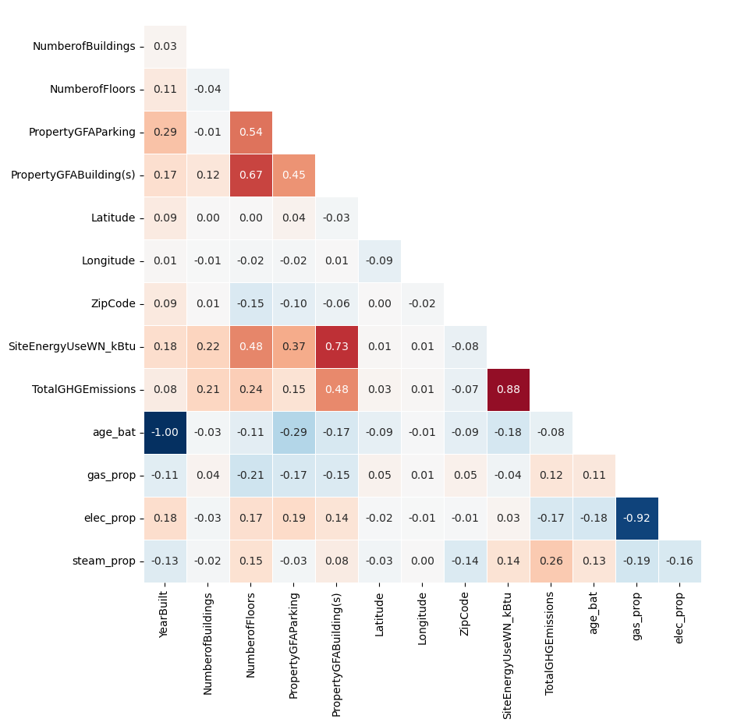
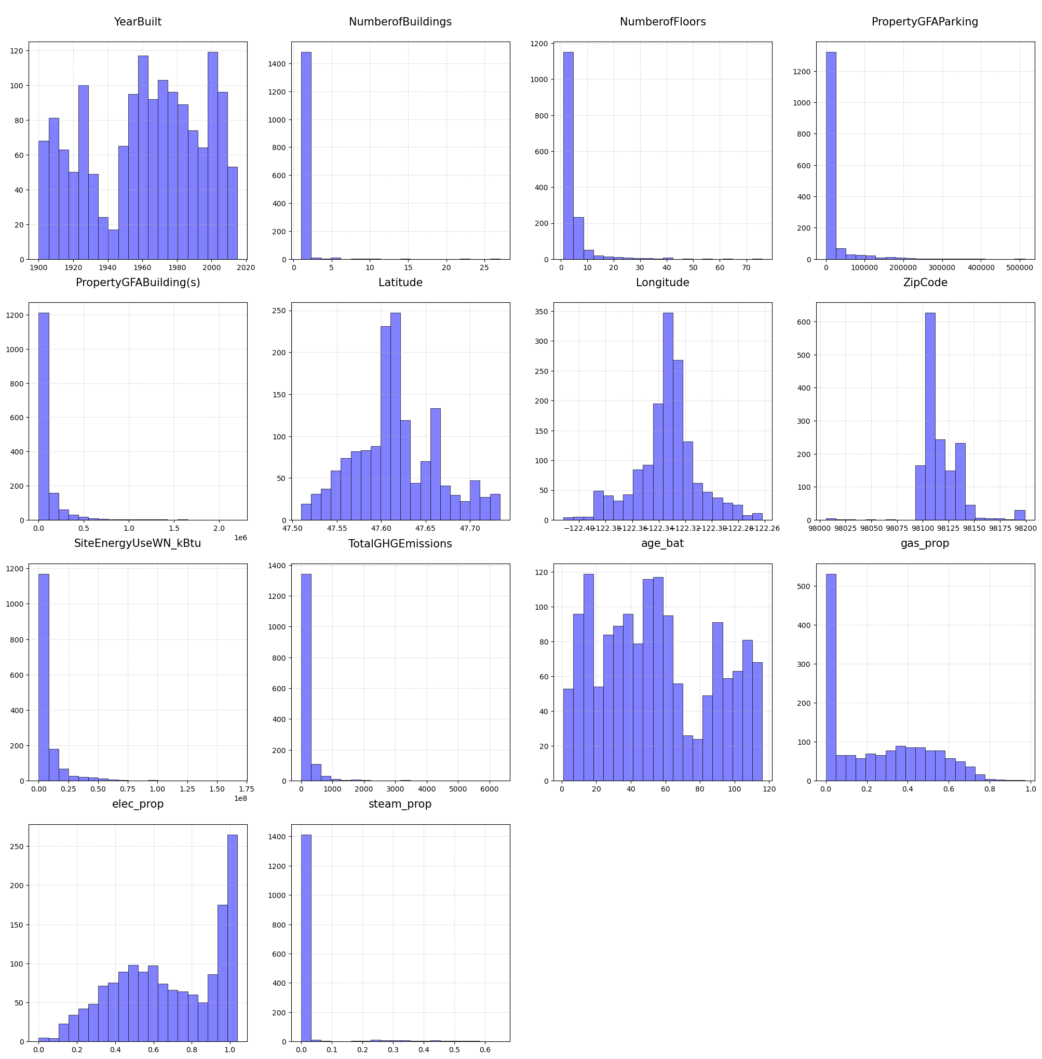
Exploration des données
1
Matrice de corrélation
Distribution des variables numériques
2
3
4
5

Slide 11
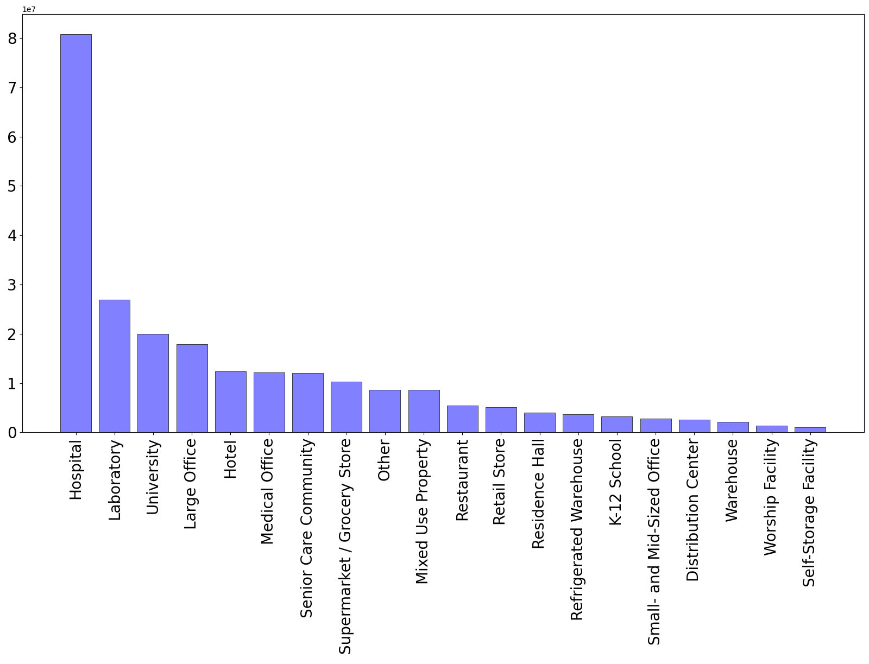
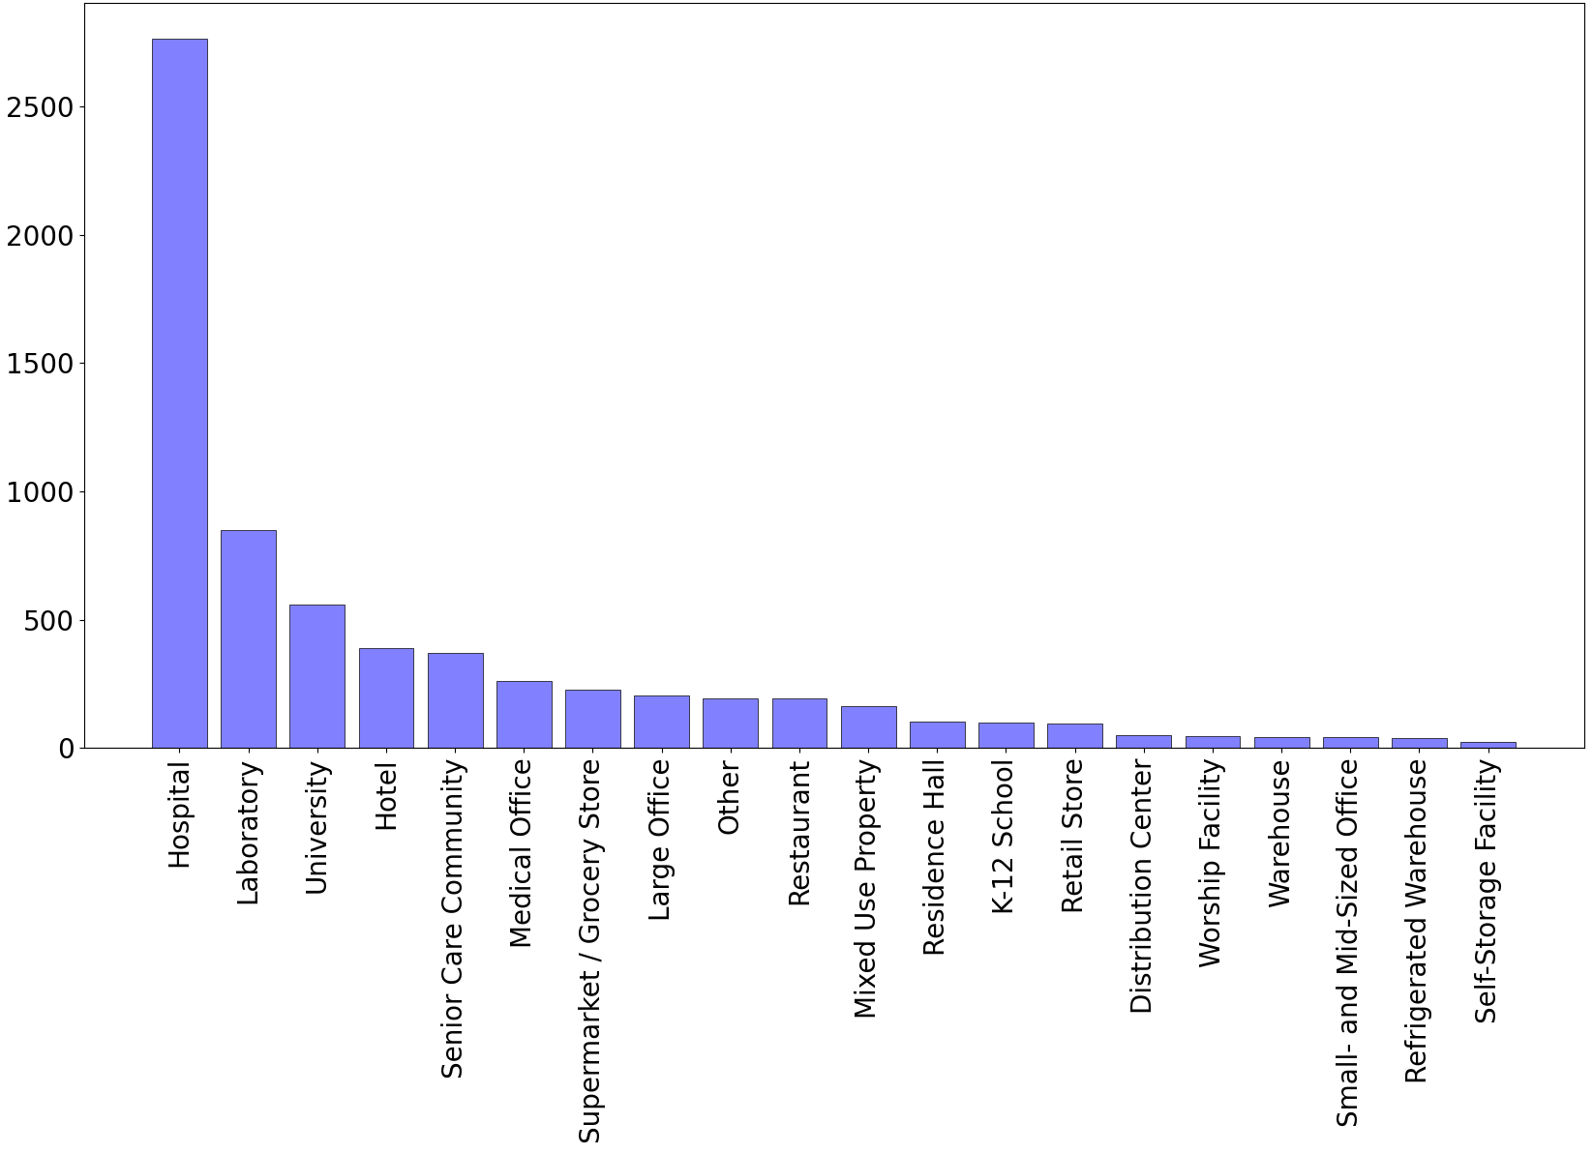
Exploration des données
1
Influence du type d’utilisation sur la consommation d’énergie et les émissions
2
Consommation d’énergie
Émissions de CO2
3
4
5

Slide 12
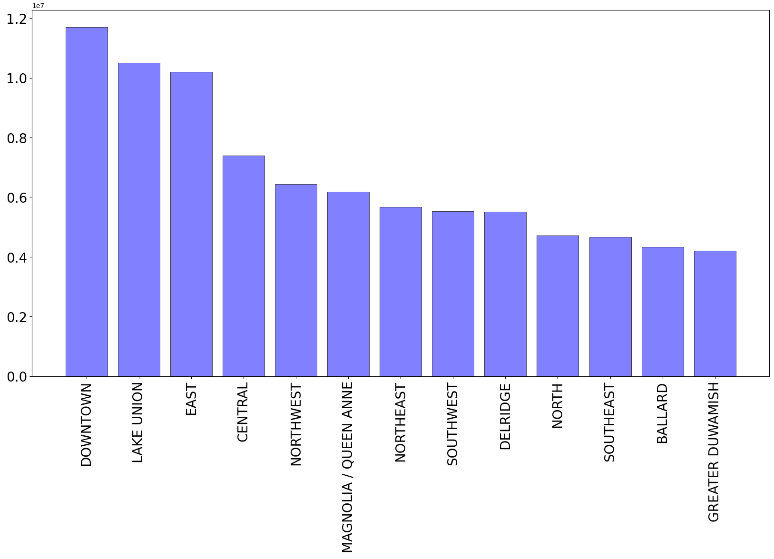
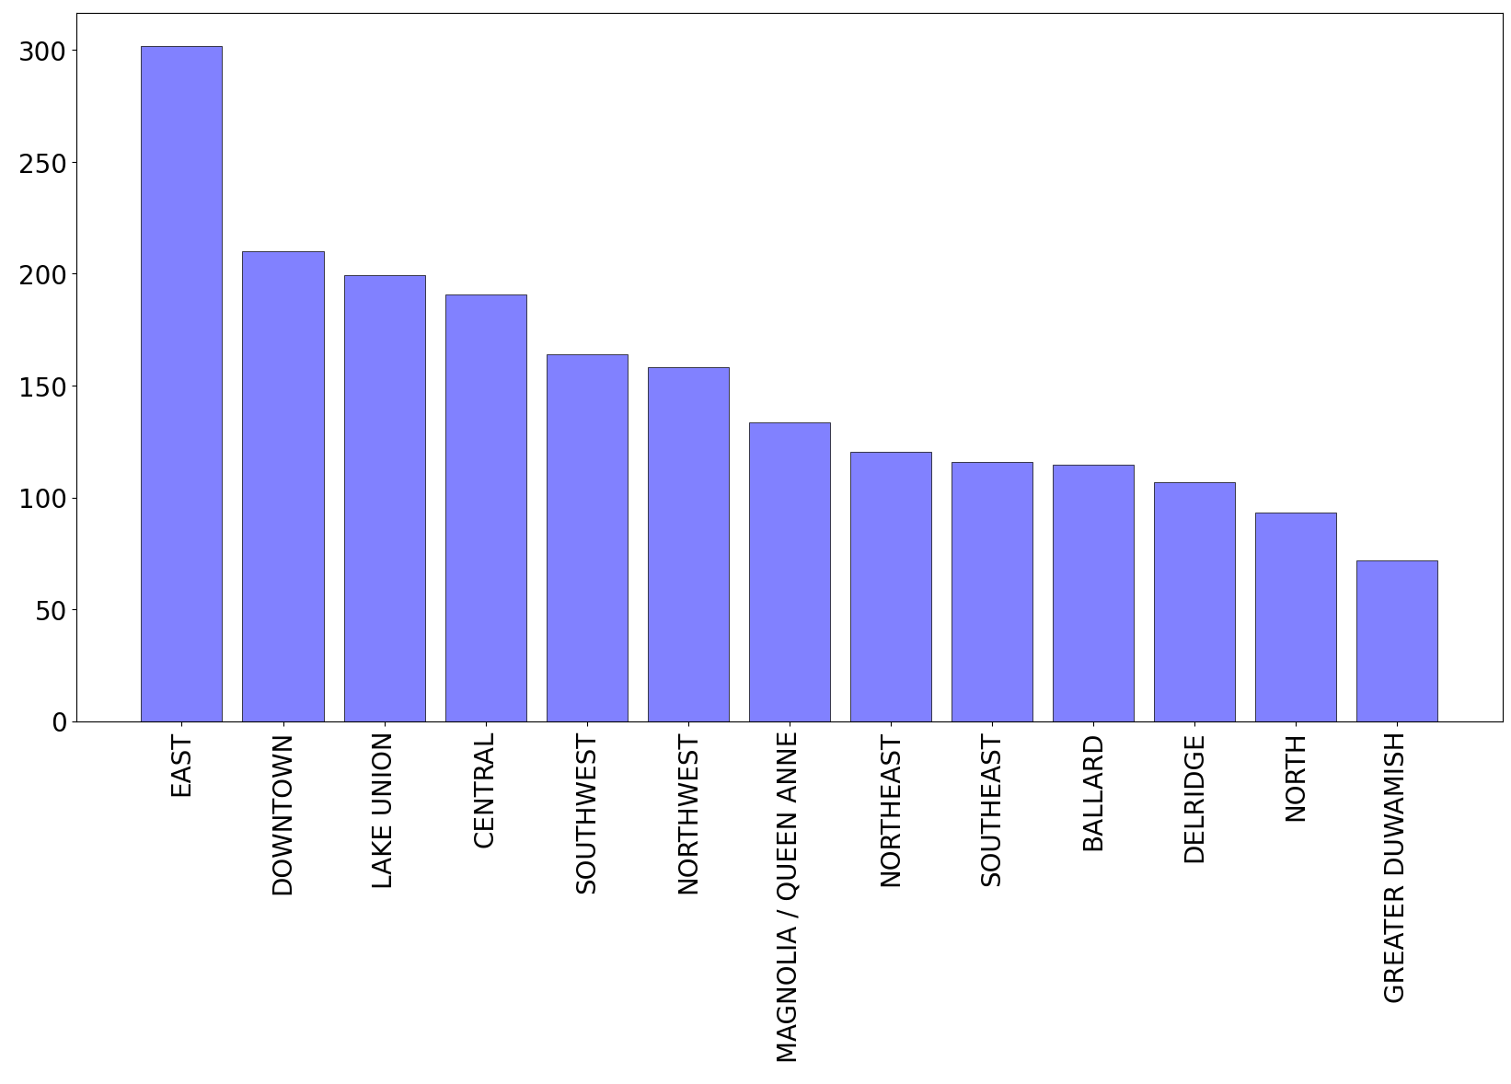
Exploration des données
1
Influence du quartier sur la consommation d’énergie et les émissions
2
Consommation d’énergie
Émissions de CO2
3
4
5

Slide 13
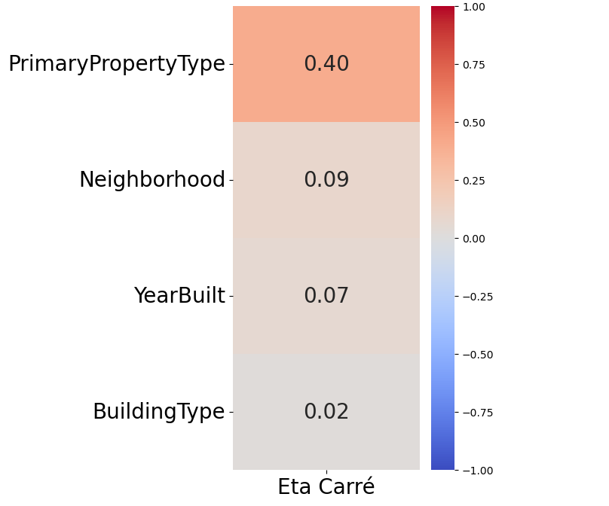
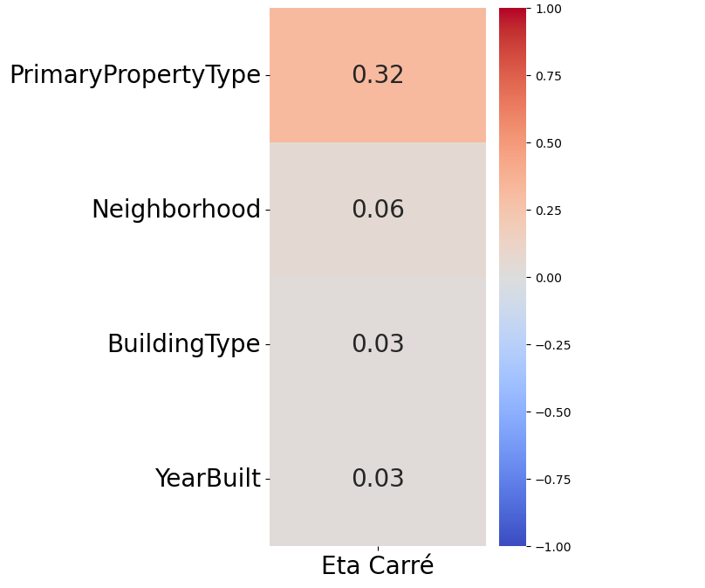
Exploration des données
1
Relations entre les variables catégorielles et les variables cibles (ANOVA avec variables cibles passées au log)
2
Consommation d’énergie
Émissions de CO2
3
4
5

Slide 14
1
2
04
Choix du modèle
3
4
5

Slide 15

Processus de test des modèles
1
Data
Data
Split(Train/Test)
2
X train
X test
Choix des features
y train
y test
3
Modèle (hyperparamètres par défaut)
Score par défaut
Split(X/y)
X
y
GridSearchCV
(Modèle, 5 folds, hyperparamètres)
Score moyen sur grid
4
StandardScaler(numériques) OneHotEncoder(catégorielles)
Modèle (meilleurs hyperparamètres)
Score optimisé
5

Slide 16
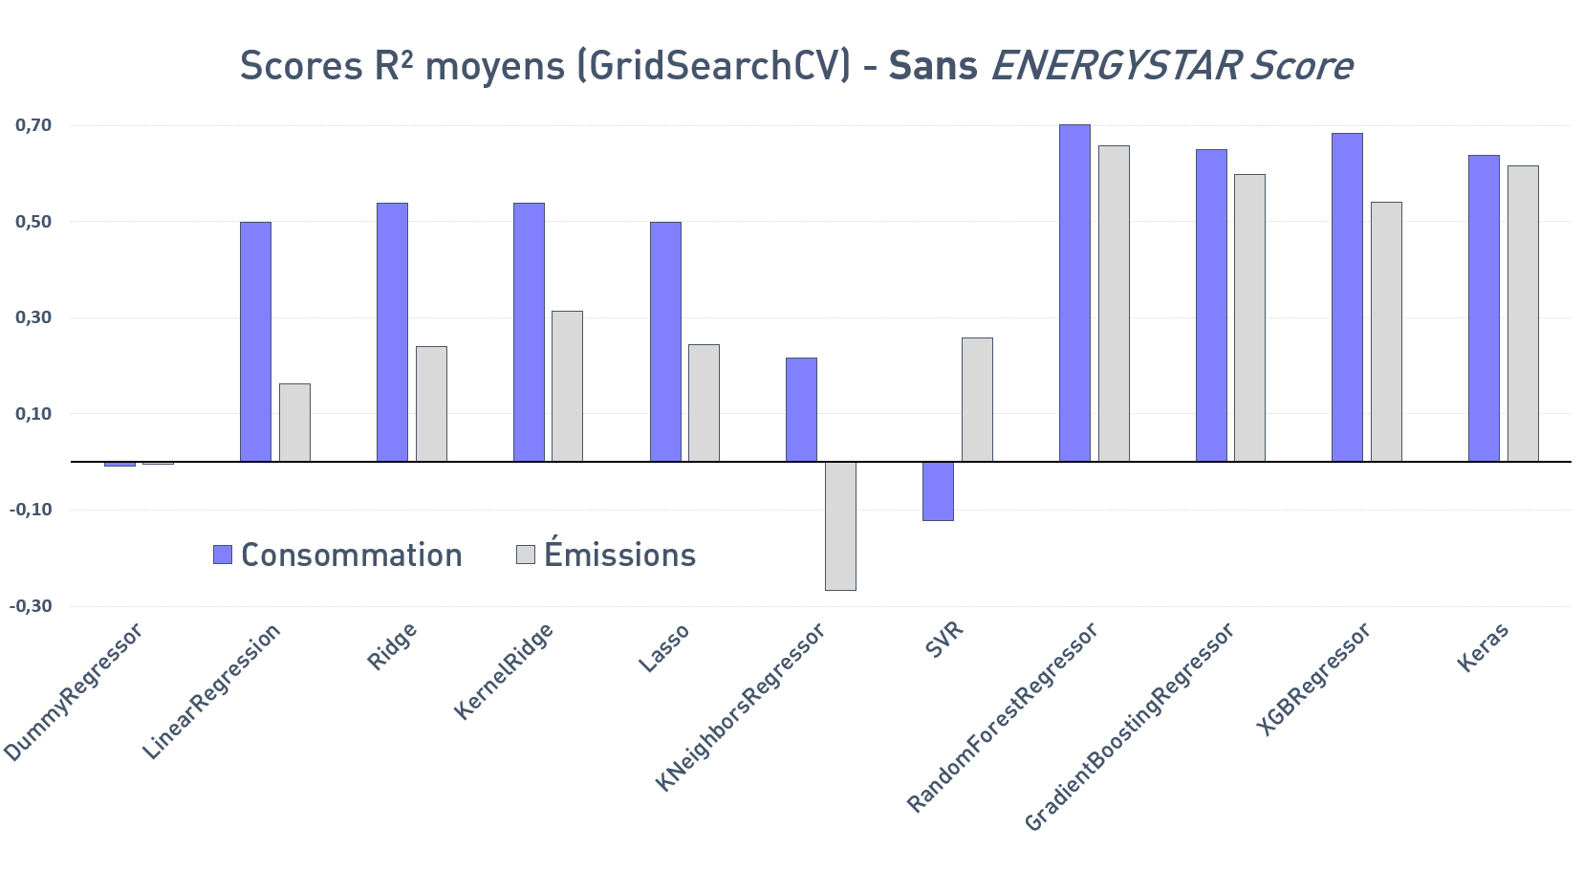
Sélection des meilleurs modèles
1
2
3
4
5

Slide 17
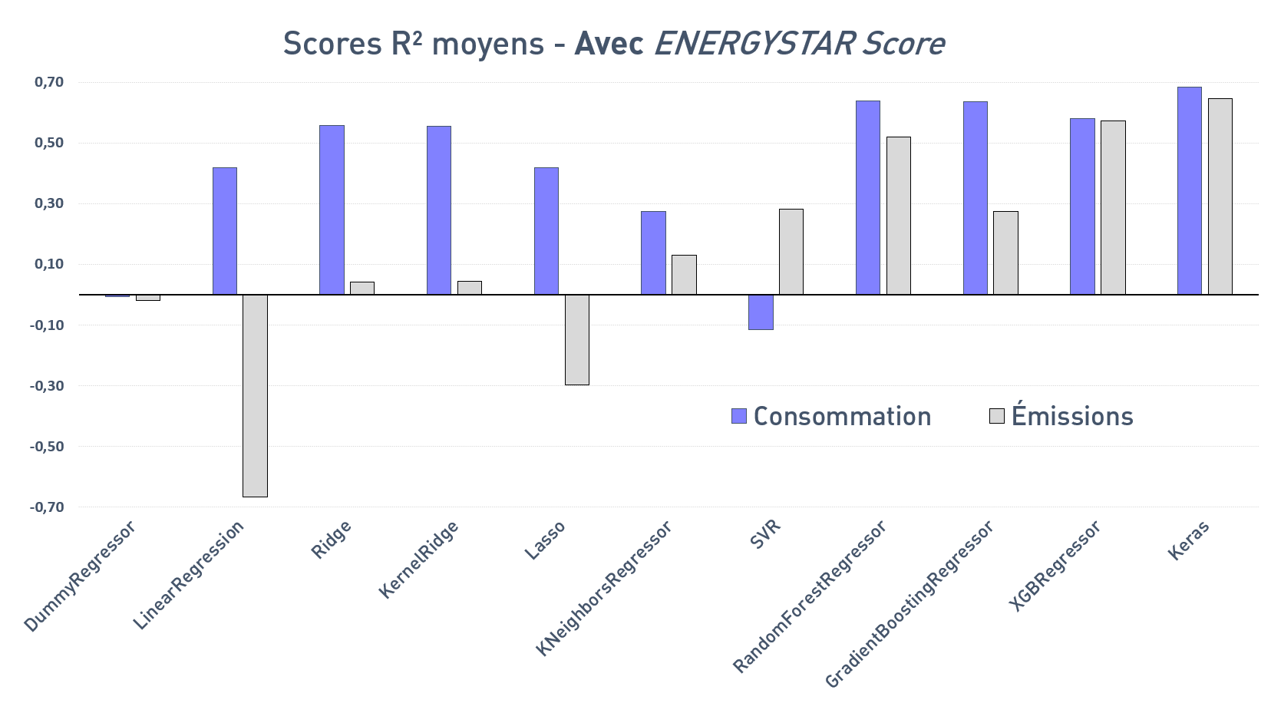
Sélection des meilleurs modèles
1
2
3
4
5

Slide 18
Les meilleurs modèles
1
Random Forest Regressor :
Vitesse : (1545 ms)
Reproductibilité : random_state
Polyvalence : bonne
Scores R² sur test : 0,651
Gradien Boosting Regressor :
Vitesse : (454 ms)
Reproductibilité : native
Polyvalence : mauvaise
Scores R² sur test : 0,682
XGB Regressor :
Vitesse : (201 ms)
Reproductibilité : native
Polyvalence : moyenne
Scores R² sur test : 0,691
Keras (TensorFlow) :
Vitesse : (8098 ms)
Reproductibilité : set_random_seed()
Polyvalence : très bonne
Scores R² sur test : 0,791
2
3
4
5

Slide 19
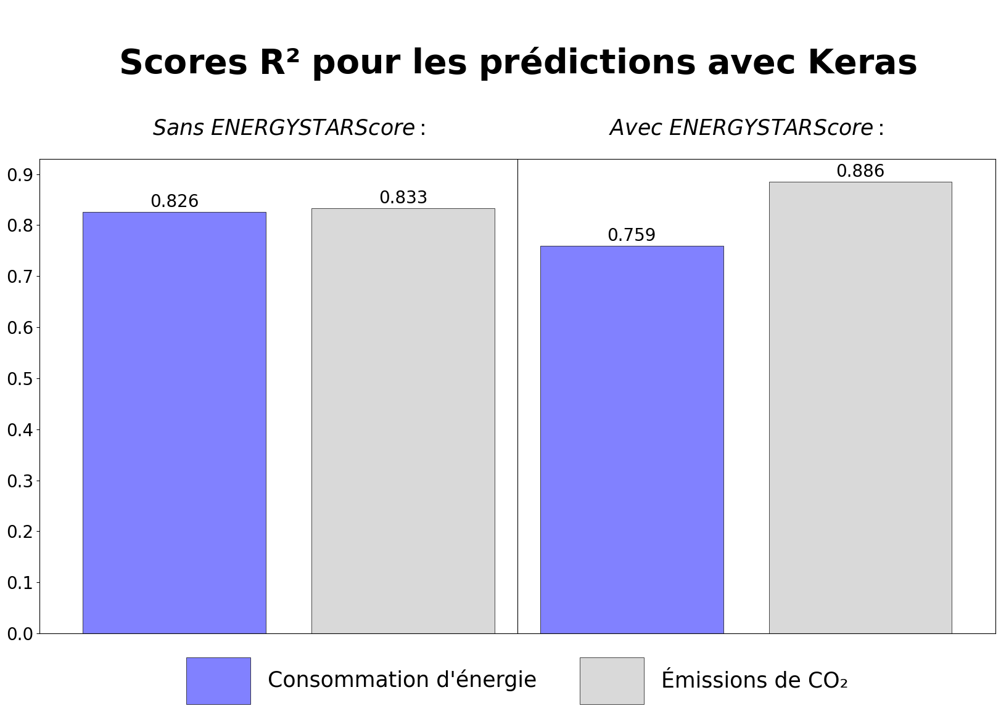

Modèle final : Keras
1
Scores R² pour les prédiction sur test avec Keras
Sans ENERGYSTARScore
Avec ENERGYSTARScore
2
0,886
0,826
0,833
0,759
Consommation d’énergie
3
Émissions de CO2
4
11 couches avec la fonction d’activation swish.
Utiliser la variable ENERGYSTARScore réduit le score pour la consommation et augmenter celui pour les émissions.
5

Slide 20
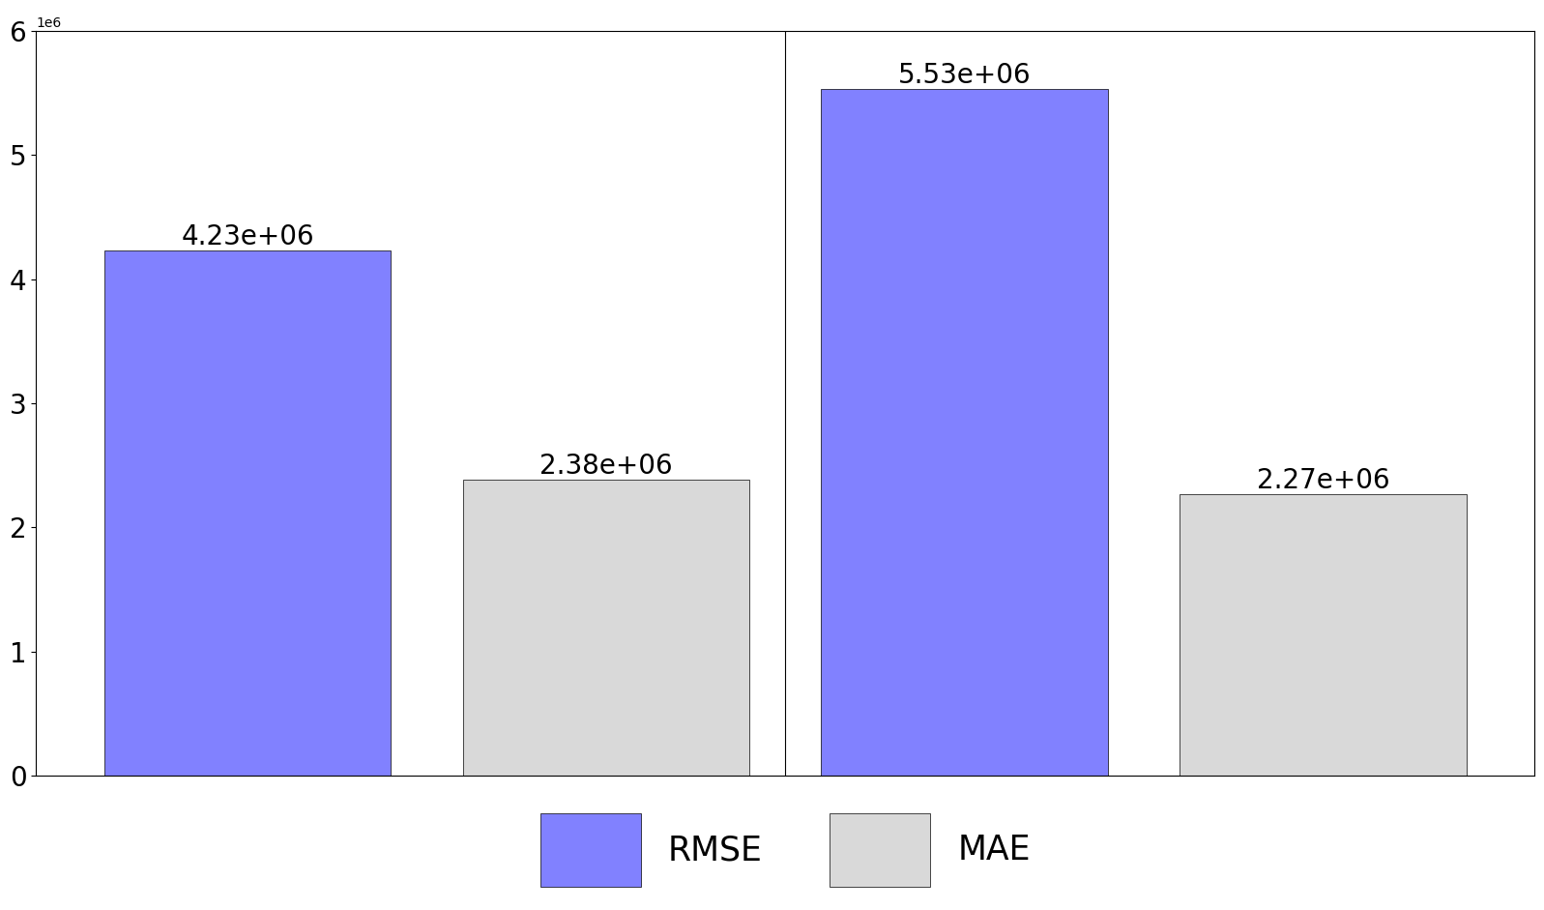
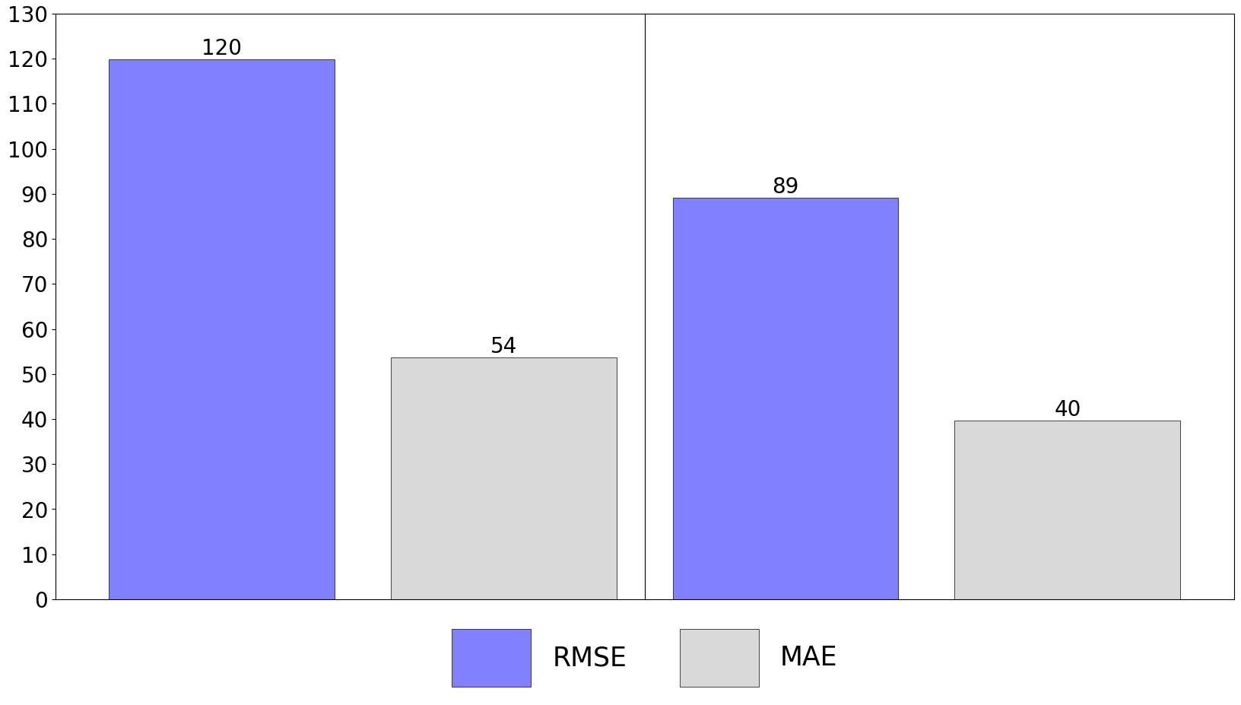
Modèle final : Keras
1
RMSE/MAE – Consommation d’énergie
RMSE/MAE – Émissions de CO2
2
Sans ENERGYSTARScore
Avec ENERGYSTARScore
Sans ENERGYSTARScore
Avec ENERGYSTARScore
5,53e+06
120
3
4,23e+06
89
2,38e+06
2,27e+06
54
40
4
Utiliser la variable ENERGYSTARScore augmente la RMSE pour la consommation, réduit la RMSE et la MAE pour les émissions.
5

Slide 21
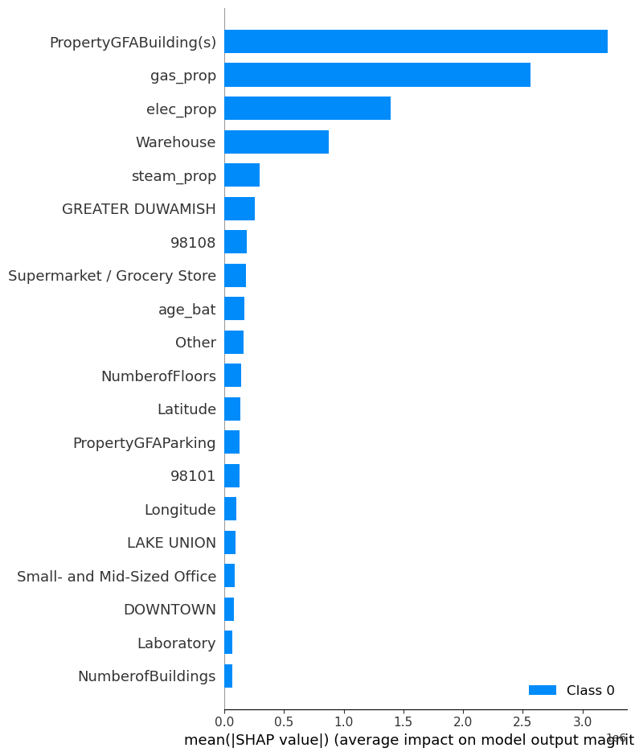
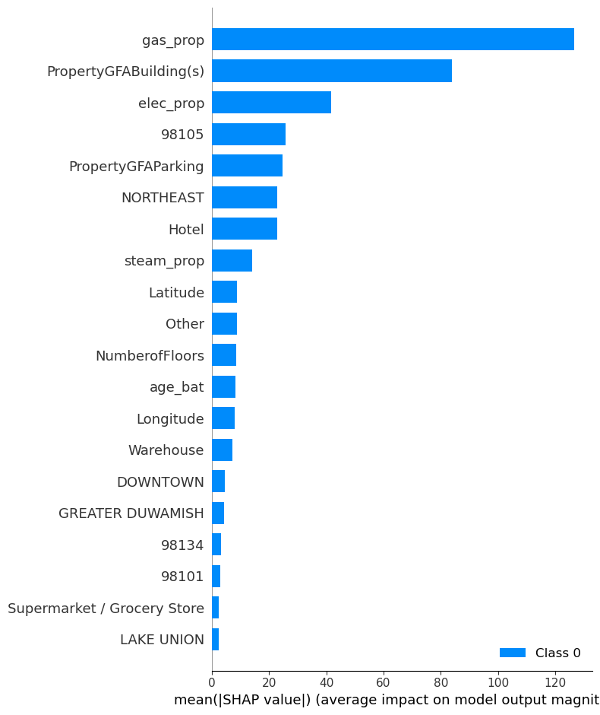
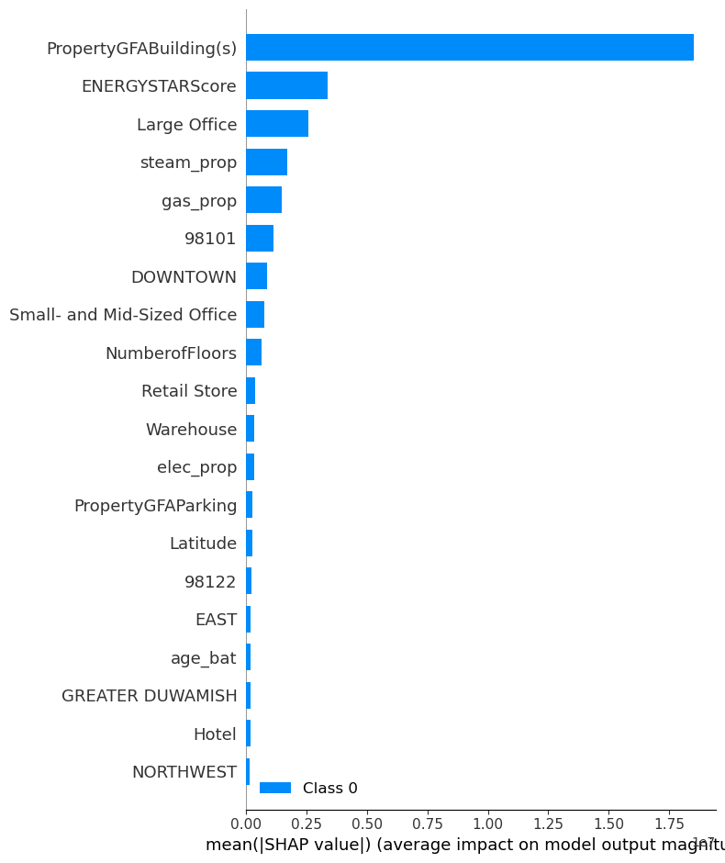
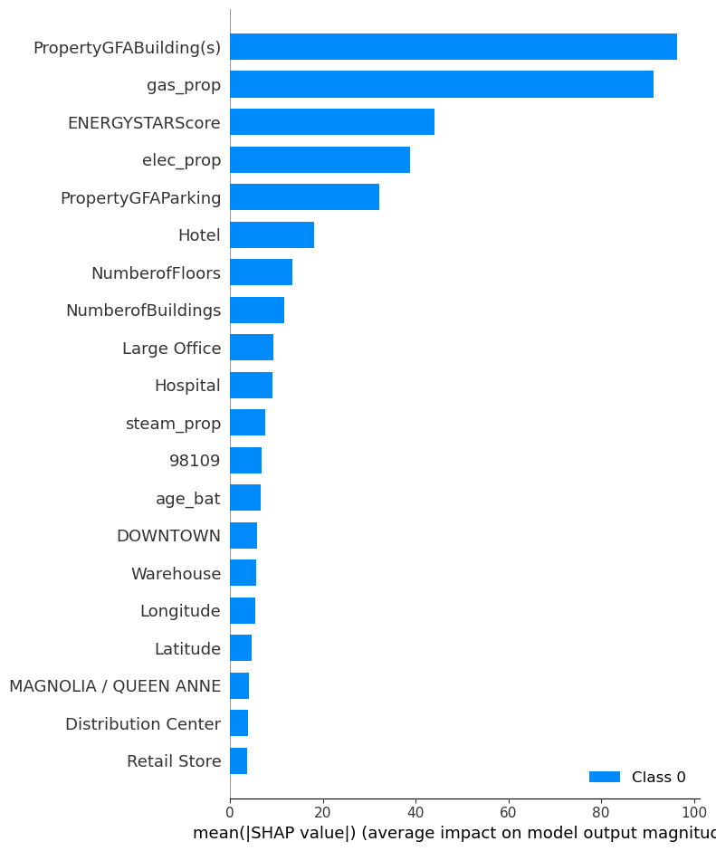
Modèle final : Keras
1
Importances globales des features (SHAP)
2
Sans ENERGYSTARScore
Avec ENERGYSTARScore
3
4
Consommation
Émissions
Consommation
Émissions
On retrouve souvent certaines variables dans les plus importantes : PropertyGFABuilding(s), gas_prop, elec_prop et ENERGYSTARScore (si utilisée).
5

Slide 22
Modèle final : Keras
1
Importances locales des features (LIME)
2
3
4
On retrouve souvent certaines variables dans les plus importantes : PropertyGFABuilding(s), gas_prop, elec_prop et ENERGYSTARScore (si utilisée).
5

Slide 23
1
2
05
Conclusion et perspectives
3
4
5

